Slide 1

Titel der Arbeit
Untertitel
Name
Die Bilder sind entsprechend dem Thema frei wählbar

Slide 2
Thema
Überschrift
Vorname Nachname

Slide 3
Name und Titel in Fußzeile über Folienmaster ändern

Slide 4
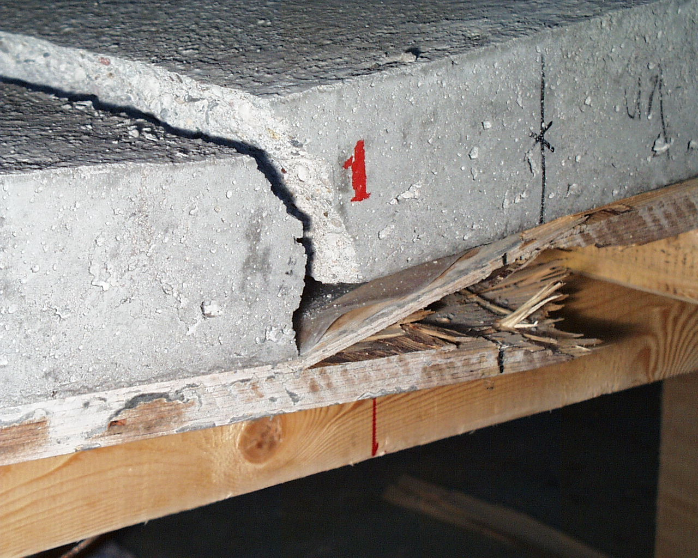
Beispiele für Aufzählungen
Punkt 1
  Punkt 2 (mit TAB einrücken)
    ...
  Mit Shift+TAB eine Ebene zurück
Text linksbündig ausrichten
Bilder rechtsbündig ausrichten

Slide 5
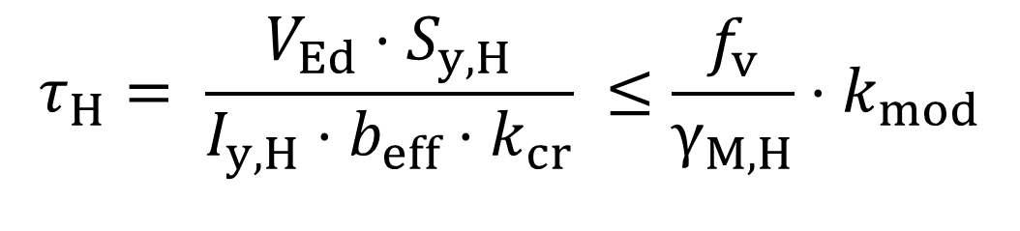
Beispiele für Darstellung von Formeln:
Ggf. kann ein Hinweis unter der Formel eingeführt werden.
$$F_{d}=\text{max}\left\{F_{\text{t}\text{,}\text{d}}+\text{0,5}⋅F_{\text{c}\text{,}\text{d}};F_{\text{c}\text{,}\text{d}}+\text{0,5}⋅F_{\text{t}\text{,}\text{d}}\right\}$$
$$τ_{H}= \frac{V_{Ed}⋅S_{y,H}}{I_{y,H}⋅b_{eff}⋅k_{cr}} ≤\frac{f_{v}}{γ_{M,H}}⋅k_{mod}$$

Slide 6
Darstellung von Bildern
ggf. mit zusätzlichen Elementen
z.B. Pfeil
Bilder rechtsbündig ausrichten

Slide 7
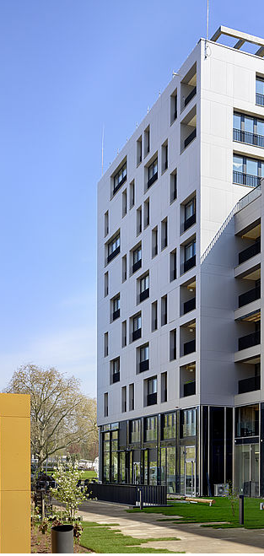
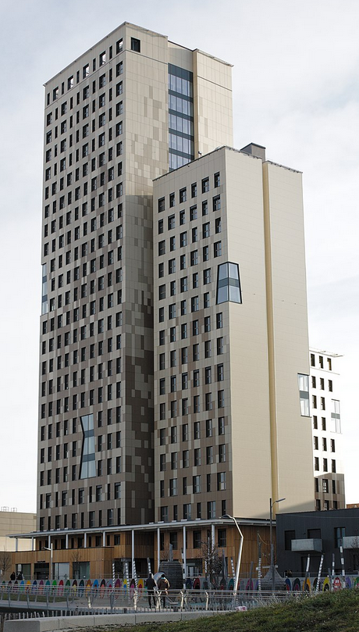
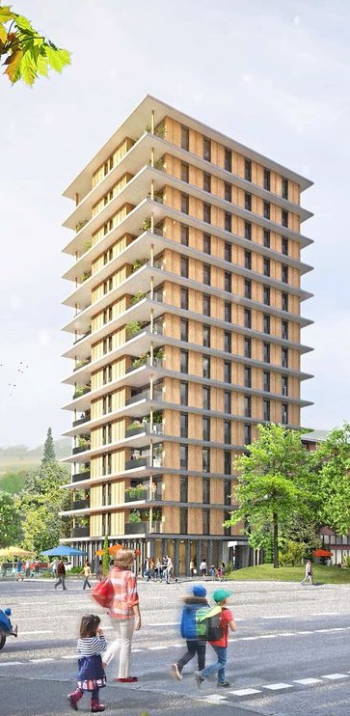
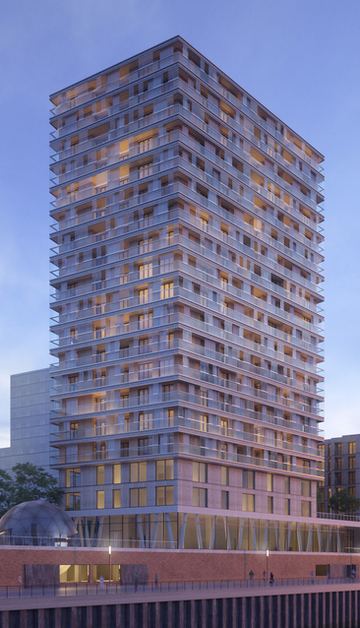
Quellenangabe bei fremden Bildern
Quelle: Bernd Borchardt - Skaio Heilbronn / Alexander Migl - HoHo Wien /
Peter W. Schmidt Architekten - Carl Pforzheim / Störmer Murphy and Partners – Baakenhafen HH
Quellenangabe bei Bildern/Diagrammen/Tabellen aus dem Internet

Slide 8
Darstellung von Holz und Verbindungen
Versagensmechanismus 3
b₁
b₂

Slide 9
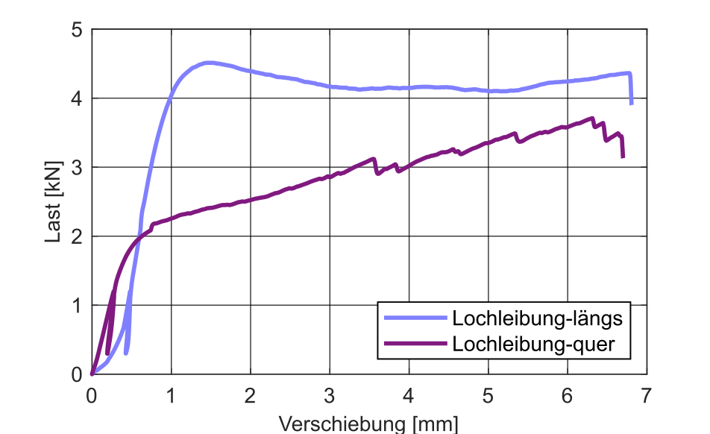
Darstellung von Diagrammen
Auf Schriftgröße achten
Farben müssen vor
weißem Hintergrund gut
sichtbar sein

Slide 10
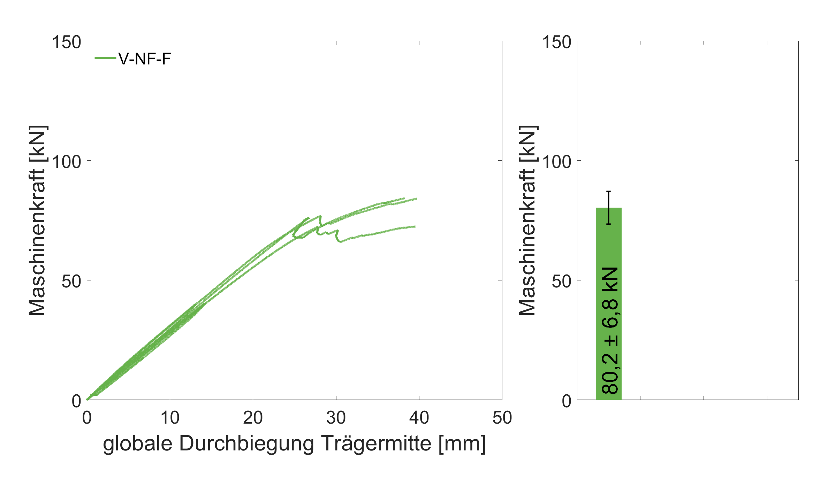
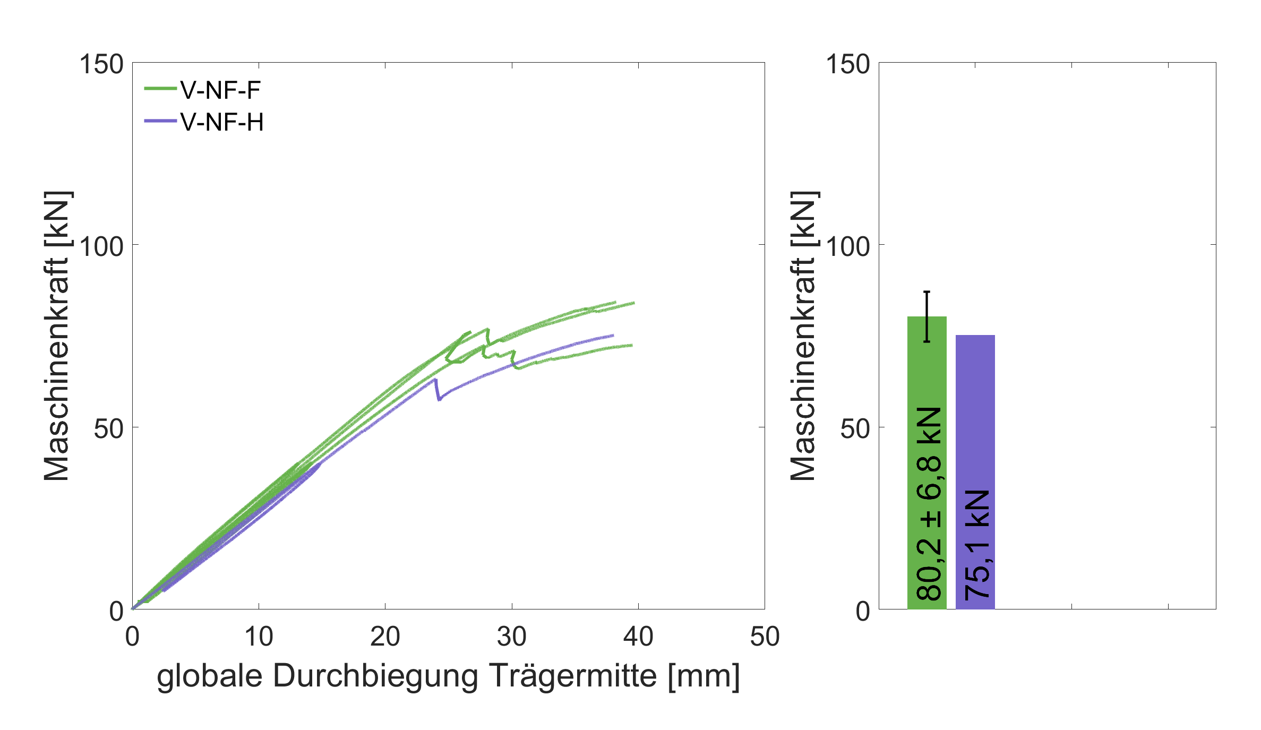
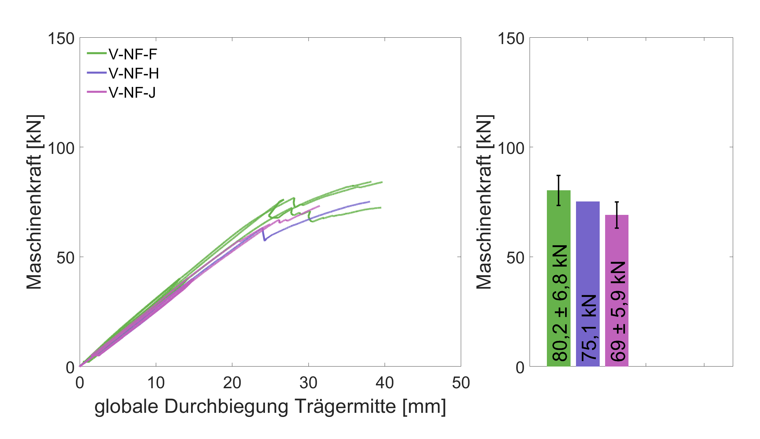
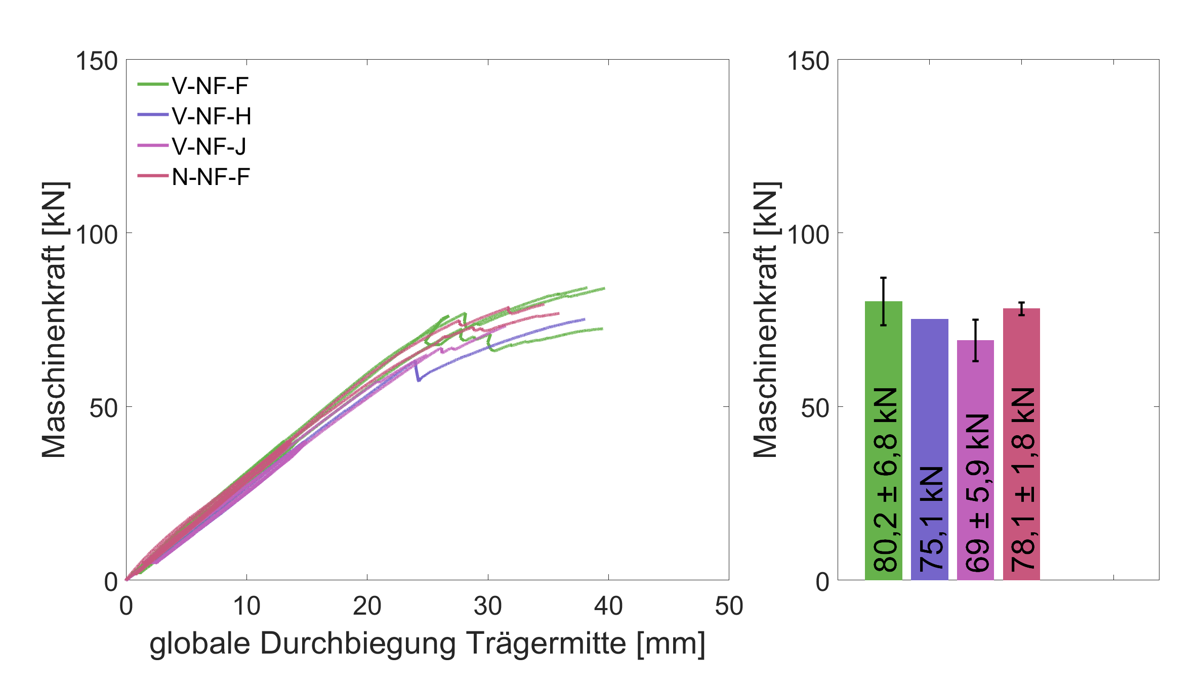
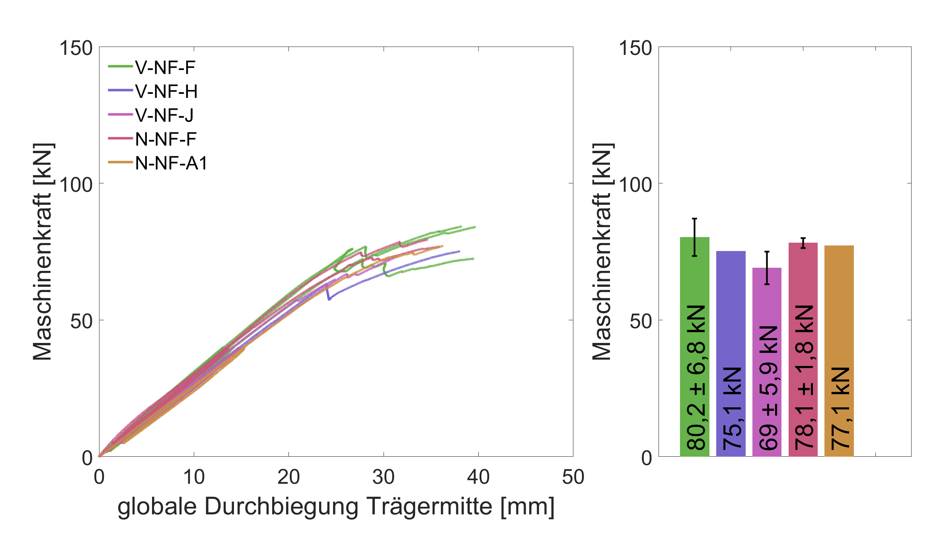
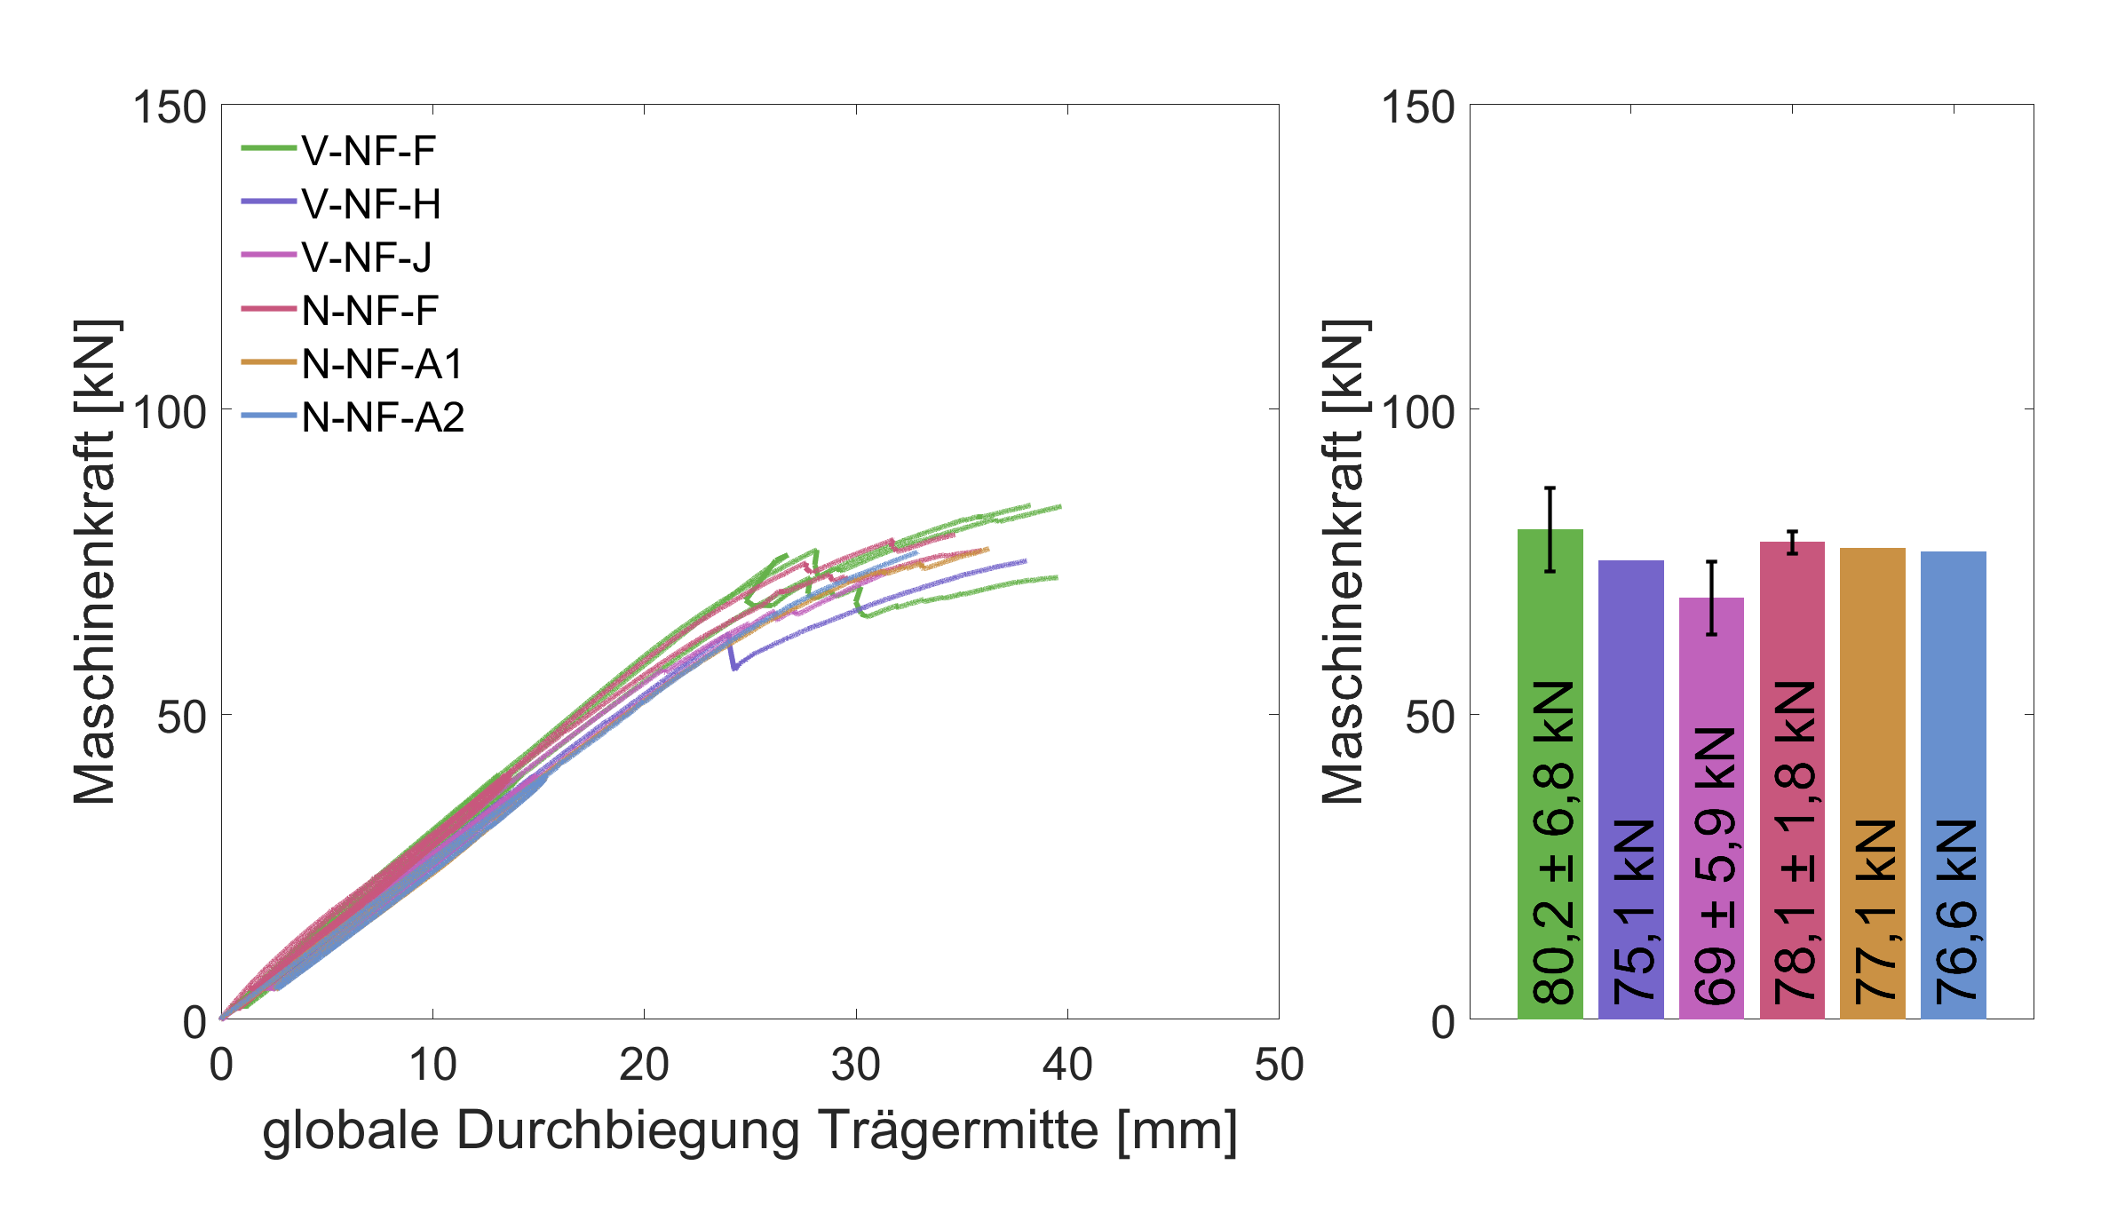
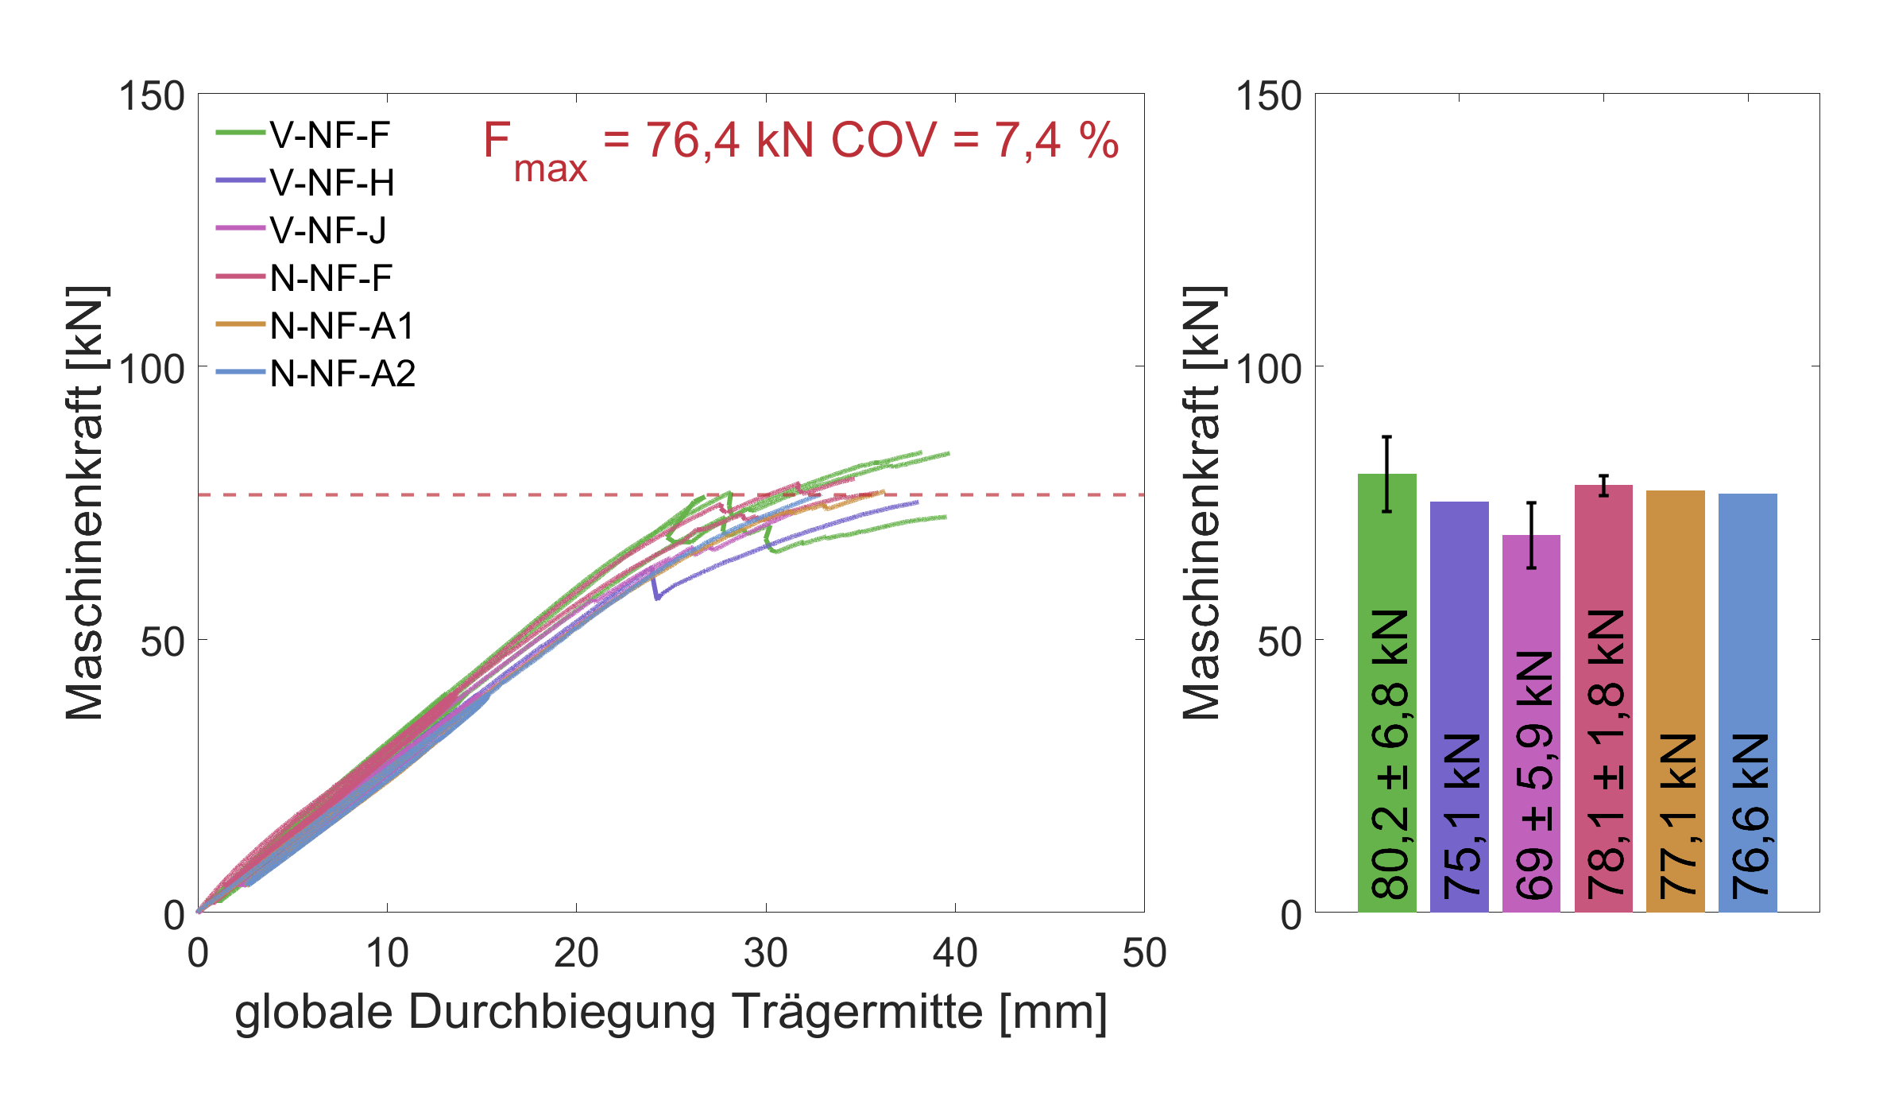
Darstellung von Diagrammen
ggf. Textfelder und
Pfeile zur
Beschriftung
hinzufügen
Anordnung 1
Anordnung 2
Nagelplatten
Fischer
Jowat
Henkel

Slide 11
Darstellung von Tabellen
Schriftgröße entsprechend anpassen
Versuch | Bezeichnung | Höchstlast F_{max} in kN | Verformung u_{max} in mm | Steifigkeit K_{i} in kN/mm
1 | F1-K2.1-A | 65 | 15 | 800
2 | …
3 | …

Slide 13
Vielen Dank
für Ihre Aufmerksamkeit!

Slide 14
Titel der Arbeit
Untertitel
Name
Die Bilder sind entsprechend dem Thema frei wählbar

Slide 15
Backup-Folien
Eventuell hier noch Folien mit Bildern, Diagrammen, Tabellen, … falls während der Diskussion nach dem Vortrag noch Fragen aufkommen

